Slide 1
ARDUİNO İLE DİJİTAL METRE PROJESİ
GÜLBEN ZEYBEK

Slide 2
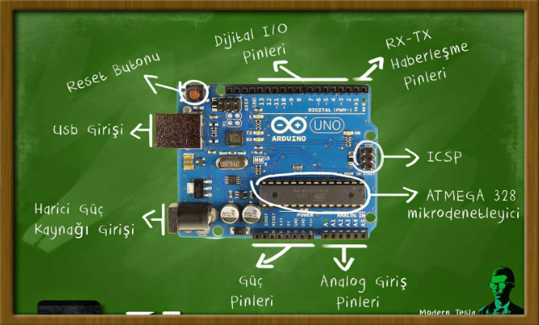
ÖNCELİKLE…

Slide 3
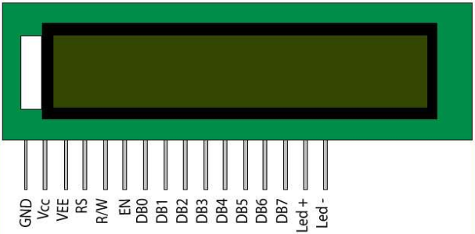
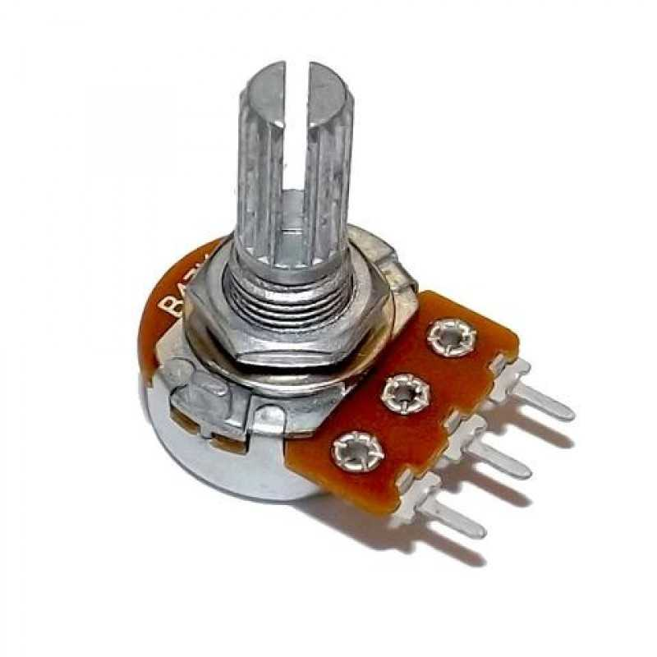
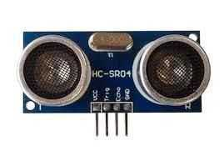
MALZEMELER
Dijital metremizin mesafe uzunluklarını gösterebilmesi adına Arduino’ya LCD Ekran bağlamam gerekiyordu.
Ve ekranın net görüntü verebilmesi adına Potansiyometre ilave ettim.
Ve olmazsa olmaz mesafeyi ölçebilmesi adına HC-SR04 Ultrasonik Mesafe Sensörü
Devrenin çalışabilmesi için 9 V Pil ve beraberinde Barrel Dönüştürücü Kablo,
Led ve de çok sayıda Jumper Kablo…

Slide 4
KODLARIM
#include <LiquidCrystal.h>
int pirPin=8;
int hareket;
int trigPin=7;
int echoPin=6;
int sure;
int uzaklik;
int led=10;
int rs=12, en=11, d4=5, d5=4, d6=3,d7=2;
LiquidCrystal lcd(rs,en,d4,d5,d6,d7);
void setup() {
pinMode(trigPin, OUTPUT);
pinMode(echoPin, INPUT);
pinMode(led, OUTPUT);
lcd.begin(16,2);
}
void loop(){
int sure, uzaklik;
lcd.clear();
lcd.setCursor(0,0);
lcd.print(" DIGITAL METRE");
digitalWrite(trigPin, HIGH);
delayMicroseconds(1000);
digitalWrite(trigPin, LOW);
sure = pulseIn(echoPin, HIGH);
uzaklik = (sure/58);
if (uzaklik<15){
digitalWrite(led,HIGH);
}else {
digitalWrite(led,LOW);
}
if (uzaklik<200 && uzaklik>15){
digitalWrite(led,HIGH);
}else {
digitalWrite(led,LOW);
}
if (uzaklik>200){
digitalWrite(led,HIGH);
}else {
digitalWrite(led,LOW);
}
lcd.setCursor(0,1);
lcd.print(" "); //Ekranı temizlemek için
lcd.setCursor(0,1);
lcd.print(" Mesafe ");
lcd.setCursor(9,1);
lcd.print(uzaklik);//Ölçülen mesafe
lcd.print(" cm"); //Ölçü birimi
delay(250);
}

Slide 5
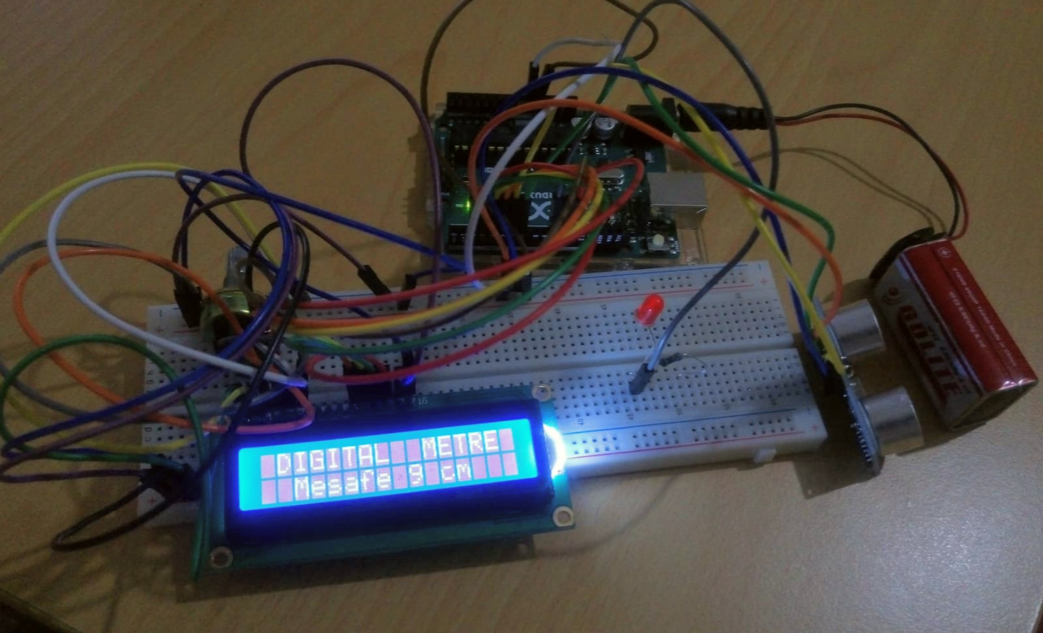
VE PROJE:

